Slide 1
PROCESOS ANAEROBIOS
Natalia Carvajal Laura Torres Laura Agudelo
Alejandro Mejía Camila Martinez

Slide 2
TABLA DE CONTENIDOS
1. Definición y principios
3.Equipos
De la operación unitaria
Más usados y variables de diseño
2.Aplicaciones
4.Ejemplo
Enfocadas a la ingeniería ambiental
Balance de materia

Slide 3
Definición y principios

Slide 4
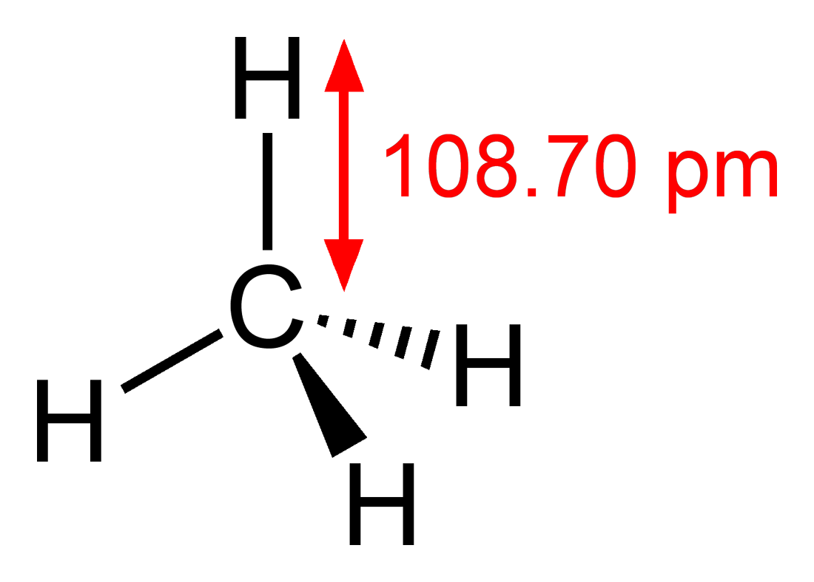
Son los procesos de tratamiento biológicos que ocurren en ausencia de oxígeno. las organismos que viven en este medio se denominan anaerobias obligadas

Slide 5
Principios
Hidrolisis
Acidogénesis
Metanogénesis

Slide 6
2.Aplicaciones
Enfocadas a la ingeniería ambiental

Slide 7
Aplicaciones
Tratamiento de aguas residuales domésticas
Estabilización de lodos
Producción de metano y biogás
Industria alimentaria

Slide 8
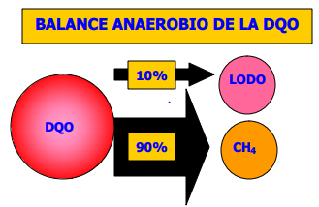
Tratamiento de aguas residuales domésticas
La Digestión Anaerobia es el proceso fermentativo que ocurre en el tratamiento anaerobio de las aguas residuales. El proceso se caracteriza por la conversión de la materia orgánica a metano y de CO2, en ausencia de oxígeno y con la interacción de diferentes poblaciones bacterianas.
El tratamiento de aguas residuales domésticas se realiza aplicando una combinación procesos físico-químicos y biológicos, principalmente para remover sólidos sedimentables, disueltos y en suspensión, materia orgánica.

Slide 9
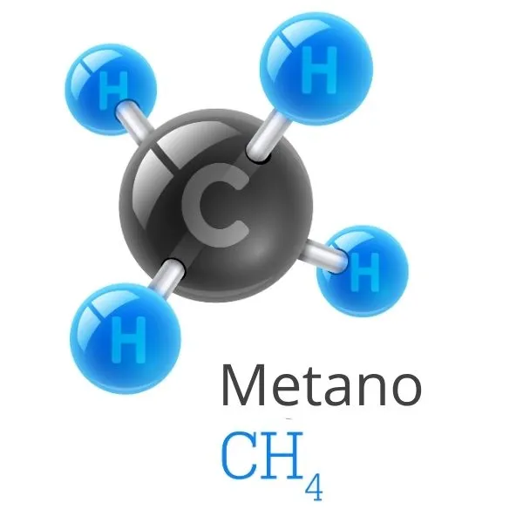
Tratamiento de metano y biogás.
¿Qué es?
Proceso
Usos
La digestión anaerobia es una fermentación microbiana en ausencia parcial o total de oxígeno que da lugar a una mezcla de gases, en los cuales se encuentra principalmente el metano y el dióxido de carbono.
La metanogénesis es la etapa final de la digestión anaerobia. La formación de metano se da a partir de dos rutas principales :
Ruta acetoclástica
Ruta hidrogenotrófica
La digestión anaerobia produce biogás que es una mezcla de gases combustibles utilizados en diferentes aplicaciones como fuente de energía, y también residuo orgánico que puede ser utilizado como fertilizante en suelos agrícolas

Slide 10
Estabilización de lodos.
Los lodos son introducidos de manera continua o intermitente en un reactor completamente cerrado, permaneciendo en su interior durante periodos de tiempo variables
El lodo una vez estabilizado, tiene un bajo contenido de materia orgánica y microorganismos patógenos, y es poco susceptible a descomposición.
La estabilización del lodo se alcanza cuando se produce el metano y dióxido de carbono. El gas metano es altamente insoluble, y su desprendimiento de la solución representa la estabilización real del lodo.
Las formas más comunes de rehúso y disposición de los lodos obtenidos por vías biológicas son la utilización como mejorador de suelos o su disposición en rellenos sanitarios, siendo ésta última una de las alternativas más empleadas

Slide 11
Industria alimentaria
Las industrias de alimentos que podrían beneficiarse del tratamiento anaeróbico incluye frutas y vegetales enlatados, aceite comestibles,etc.
Industria carnica
Industria lactea
Industria de aceites
Industria del cafe
Industria de la papa
La producción de residuos tiene efectos al ambiente que puede resultar, si estos residuos no pueden ser tratados efectivamente y dispuestos eficientemente. Estos efectos pueden incluir contaminación de agua superficial, acumulación de basura y contaminación de olores
La digestión anaerobia es ampliamente utilizada en la industria alimentaria debido a que es uno de los sectores con alta contaminación ambiental que afecta directamente al ecosistema.

Slide 12
3.Equipos
Más usados y variables de diseño

Slide 13
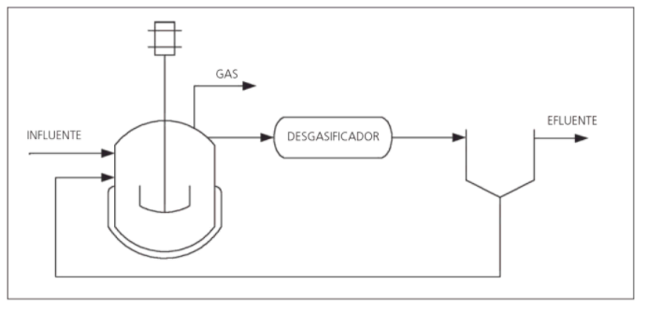
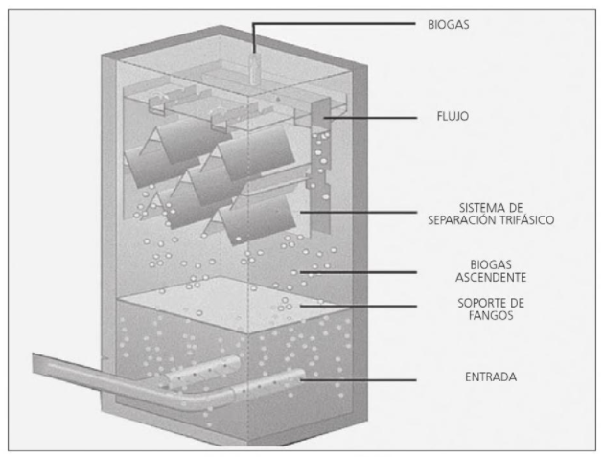
DIGESTOR DE CONTACTO
Digestor de lecho de lodos o UASB
Retención de la biomasa favoreciendo la formación flóculos bacterianos.
Los tiempos de residencia celular son superiores a los tiempos de residencia hidráulico; trata aguas con cargas de DBO elevadas. Industria agroalimentaria.
Sainz, 2007

Slide 14
Variables de diseño
Temperatura
34 - 38 °C
Generación de gas
600 - 1.100KgVSS eliminado
Densidad del biogás
0,8 - 0,9 Kg/m3
Poder calorífico gas
5000 - 5.500 Kcal/m3
Nutrientes: DBO/N/P
100; 0,5; 0,1
Sainz, 2007

Slide 15
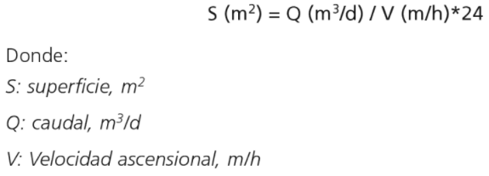
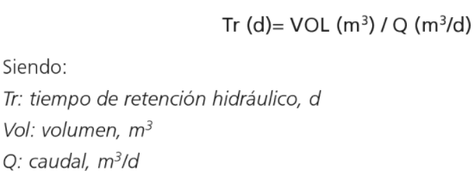
Aguas residuales industriales, diseño a partir de la carga orgánica y la carga másica
Kilos de DQO al día
Velocidad ascensional crítica, la superficie
Volumen digestor
Tiempo de retención hidráulico
Sainz, 2007

Slide 16
4.Ejemplo
Balance de materia

Slide 17
ENUNCIADO
DATOS
Realizar el balance de masa del sistema de tratamiento anaerobio con el objetivo de estimar la cantidad de lodo generado, el flujo efectivo de metano en el biogás y la cantidad de biogás efectivo, teniendo en cuenta que el balance no considera el efecto del sulfato en el agua y se plantea una relación de concentraciones (usualmente recomendada) DQO:SO4 > 8:1. Para el presente ejercicio se presentan los siguientes datos:
DQO Afluente | 0,35 Kg/m3
DBO Afluente | 0,28 Kg/m3
SST Afluente | 0,28 Kg/m3
SSV Afluente | 0,208 Kg/m3
SO4= Afluente | 0,03 Kg/m3

Slide 18
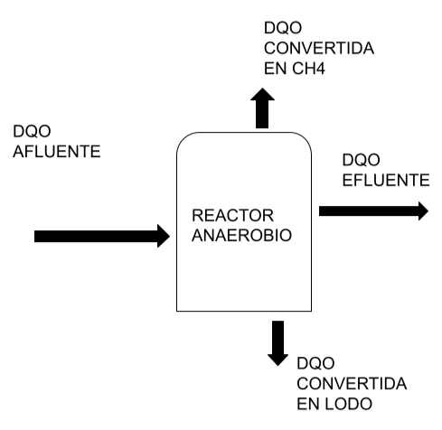
GRAFICO

Slide 19
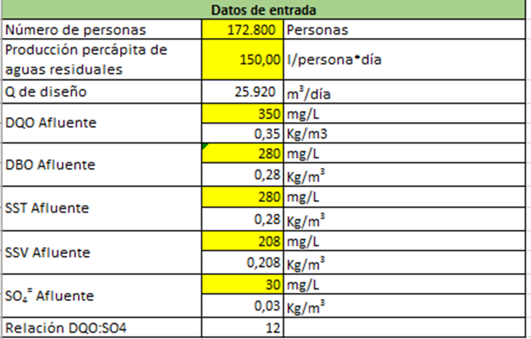
Datos de Entrada

Slide 20
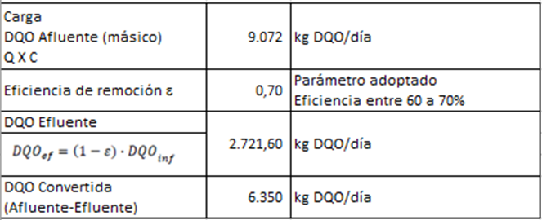
Afluente másico

Slide 21
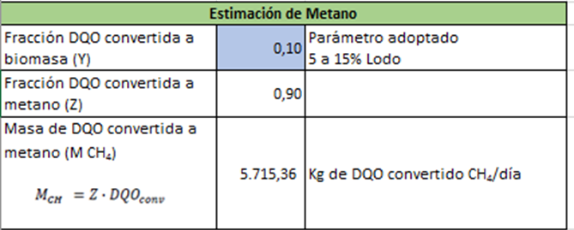
Producción de metano

Slide 22
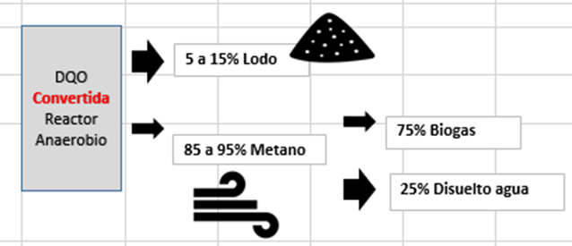
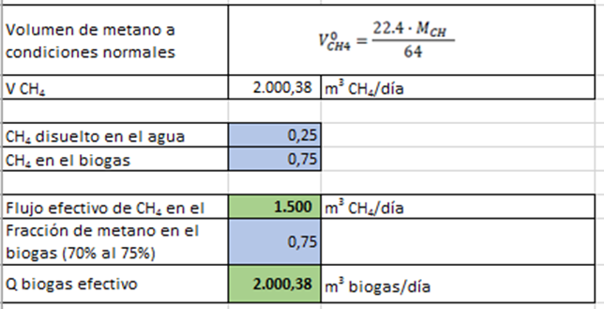
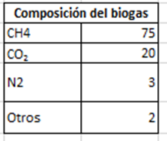

Slide 23
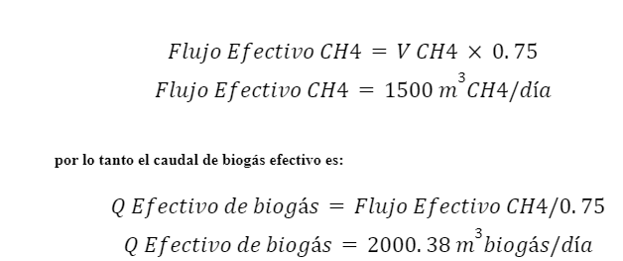
ESTIMACIÓN FLUJO DE BIOGÁS GENERADO

Slide 24
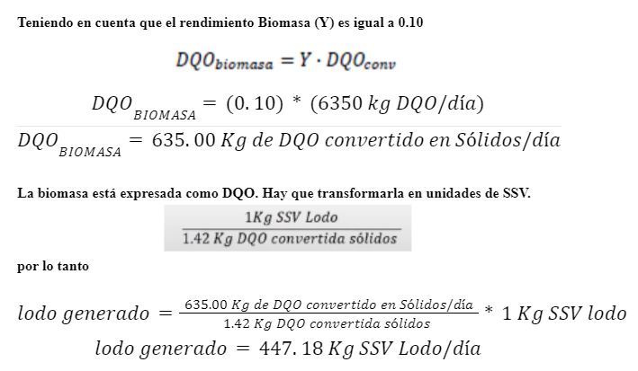
ESTIMACIÓN PRODUCCIÓN DE LODO

Slide 25
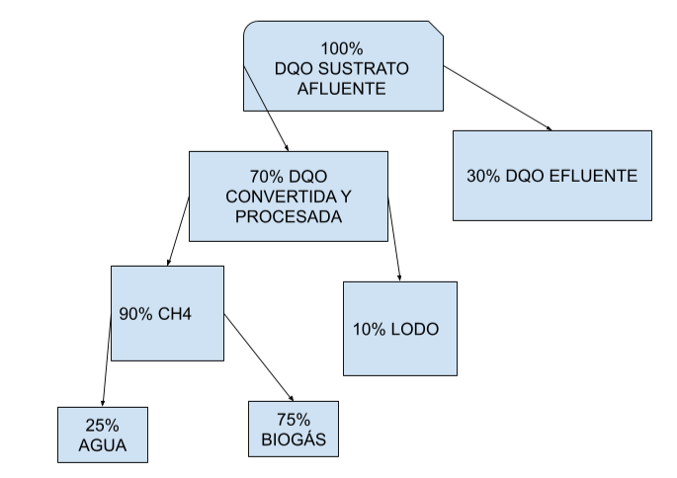
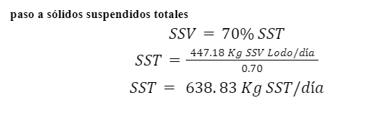
ESTIMACIÓN PRODUCCIÓN DE LODO

Slide 26
Bibliografía
Sainz, J. (2007). Tecnologías para la sostenibilidad. Procesos y operaciones en depuración de aguas residuales. Recuperado de: https://books.google.com.co/books?id=r9aK7UttDU8C&printsec=frontcover&dq=operaci%C3%B3n+unitaria:+procesos+anaerobios&hl=es&sa=X&redir_esc=y#v=onepage&q=vss&f=false

Slide 27
GRACIAS

